Slide 1
Haemophilus influenzae
Porodica Pasteurellaceae
Rodovi: Haemophilus, Pasteurella i Actinobacilus
HAEMOPHILUS
- Gram negativni (vel.0.5x1.5µm), pleomorfni bacili
- nepokretni, bez spore
- aerobni i fakultativno anaerobni
- zahtevaju posebne faktore rasta: faktor V (NAD) i/ili faktor X (hemin)
H. influenzae
- Pfeifer 1890.godine

Slide 2
FAKTORI VIRULENCIJE H. influenzae
1. Polisaharidna kapsula - poliriboziribitol-fosfat-PRP
- a-f, najučestaliji je tip b (95%)
- test bubrenja kapsule
- IF
- tip b: meningitis , cellulitis , arthritis , epiglotitis
- serotipovi a, d i f- pneumonija, bakteriemija (retko), a c neonatalnu sepsu.
- neinkapsulisani slojevi- lokalne infekcije (sinuzitis, otitis media, bronchitis, pneumonija), ali i invazivne infekcije.
Ig A₁- proteaza- adherencija
-inkapsulisani i neinkapsulisani
Membranski LOS - lipid A
-oligosaharidi
Proteini spoljašnje membrane (P2, P6).

Slide 3
FAKTORI VIRULENCIJE H. influenzae
1. Polisaharidna kapsula - poliriboziribitol-fosfat-PRP
- a-f, najučestaliji je tip b (95%)
- test bubrenja kapsule
- IF
- tip b: meningitis , cellulitis , arthritis , epiglotitis
- serotipovi a, d i f- pneumonija, bakteriemija (retko), a c neonatalnu sepsu.
- neinkapsulisani slojevi- lokalne infekcije (sinuzitis, otitis media, bronchitis, pneumonija), ali i invazivne infekcije.
Ig A₁- proteaza- adherencija
-inkapsulisani i neinkapsulisani
Membranski LOS - lipid A
-oligosaharidi
Proteini spoljašnje membrane (P2, P6).

Slide 4
KLINIČKE MANIFESTACIJE OBOLJENJA UZROKOVANIH H. influenzae
1. Meningitis - prethodi mu nazofaringitis, otitis, sinuzitis
- starost od 3 meseca do 5 godina
- psihičke i neurološke sekvele (50%)
- lokalizovano subduralno nakupljanje tečnosti
2. Epiglotitis - 2-4 godine, pik 3-18 meseci
3. Cellulitis - udružen sa otitisom i respiratornim infekcijama
4. Arthitris - mlađi od 2 godine, imunokompromitovani, prethodna oštećenja zgobova
5. Otitis, sinuzitis, bronchitis, pneumonija

Slide 5
EPIDEMIOLOGIJA
striktno humani patogen
  nekapsulirani sojevi - kolonizuju gornje partije respiratornog trakta (60-90% dece, 35% odraslih)
  inkapsulirani sojevi - kliconoštvo kod 2-5% dece
- devet biotipova H.influenzae (I-VIII, H.aegyptius)
testovi: indol, ureaza i ornitin dekarbosilaza
bitno u epidemiologiji
izvor infekcije: oboleli, kliconoše
put transmisije: kapljični
Notes:
ET kompleks-

Slide 6
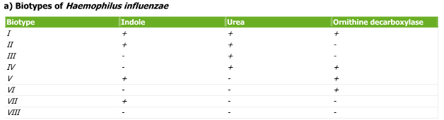
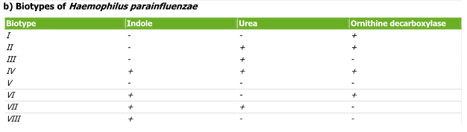
BIOTIPOVI HEMOFILUSA

Slide 7
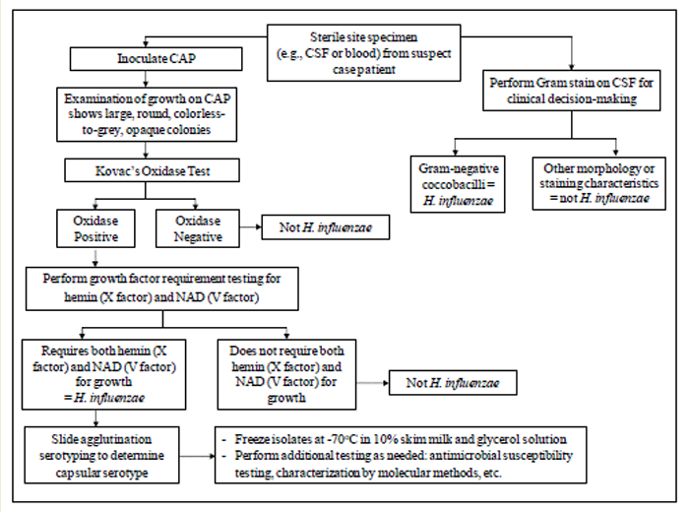
TESTOVI ZA IDENTIFIKACIJU

Slide 8
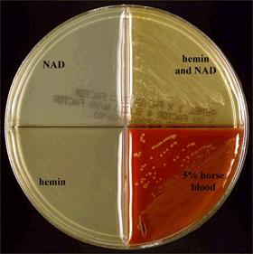
FAKTORI RASTA H.influenzae
Utvrđivanje potrebe za faktorima rasta:
- Triptikaza agar (MH- agar): 37°C, mikroaerofilni uslovi, 24 h
H.inluenzae - rast između faktora X i V
H.parainfluenzae - rast uz faktor V
X - hemin
V - NAD

Slide 9
NT Haemophilus influenzae
porast zadnjih godina ( rekurentni AOM), pneumonija i bronhitis (deca)
20 -40% osoba je kolonizovano
vakcina za Hib, selektivni pritisak (kao kod pneumokoka)
starije dobne grupe, < 1 god.
potreban screening vaginalne kolonizacije majki pred porođaj?
75% H.influenzae non-b su NTHi ( EMGM, 2011, Austrija)
detektovani u Srbiji ( potrvđeno u RL za hemofilus, Grac, Austrija)
↑ 0-6 dana po rođenju ( verovatna transmisija od majke) NTHi
↑ case/fatality ratio, CFR kod infekcija NTHi ( posebne dobne grupe)
Incidenca raste u svim dobnim grupama ( najviše mala deca, < 1 god., > 65 godina
↑ sposobnost NTHi da izazove bakterijemiju

Slide 10
NT Haemophilus influenzae
CA – LRTI – community acquired lower respiratory tract infection
Dečija pneumonija: uzročnici i tipabilni i NT H.influenzae!
Perzistentni bakterijski bronhitis
- suvi kašalj > 1 mesec
- meša se sa astmom, ne odgovara na brohhodolatatore
- ako se ne tretira → brohniektazije
Stanje u Srbiji ???? – mali broj invazivnih izolata ( vakcinacija)
Neinvazivni izolati ??? ( saradnja i dogovor za slanje takvih izolata, da bi se znala distribucija NT i kapsuliranih H.inf)

Slide 11
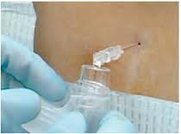
MATERIJAL ZA KULTIVACIJU: primarno sterilne tečnosti, brisevi, sputum, bioptati....
LIKVOR (CST)
obrada, zasejavanje podloga po SOP ili korišćenje komercijalnih bočica za hemokulturu
posle i.v. AB Th, bakterije ostaju duže vijabilne u likvoru nego u krvi

Slide 12
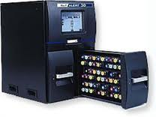
HEMOKULTURA
ručna, bifazna, transizolatni TI medijumi ili automatski sistemi za kontinuirano praćenje – Bactec®, Bact/Alert®.
kod klinički visoko suspektnih stanja prenošenje hemokultura na II dan “na slepo” iako bočica ne daje signal !!!!

Slide 13

ZLATNI STANDARD
Bojenje po Gramu
u 50 - 80% pokazuje prisustvo bakterija (optimalni uslovi )
Bakteriološka kultura
pozitivna u max. 80% slučajeva BM.
Senzitivnost oba testa je ≤ 50% u slučajevima već započete AB terapije!

Slide 14
ZNAČAJ PRAVILNE OBRADE LIKVORA
Verovatnoća otkrivanja bakterija bojenjem i kulturom povećava se koncentrovanjem bakterija u uzorku CST.
Broj bakterija prisutnih u CST pacijenta sa meningitisom može biti jako mali, npr. 10 CFU / ml.
Pored toga, oko 50% pacijenata sa meningitisom dobije antimikrobnu terapiju pre nego što se uzmu uzorci CST, antibakterijska terapija može da smanji broj bakterija u CST od 10² do 10⁶- puta

Slide 15
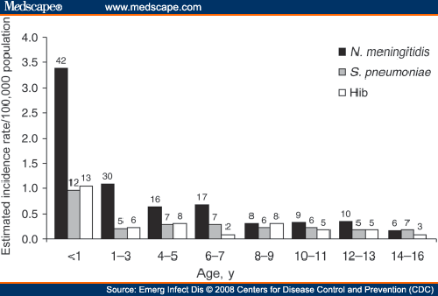

Slide 16
ZNAČAJ PRAVILNE OBRADE LIKVORA
Genaralno, ako je 0,5 ml CST dostupano za mikroskopski pregled i kulturu - centrifugiranje najmanje 15 minuta na 1.500 do 2.500
Značajan broj pozitivnih uzoraka CSF se može propustili , ako tehničar koristi sterilnu pipetu za uklanjanje taloga odozdo, iz celog obima supernatanta.
Supernatant treba da se dekantuje ili pažljivo ukloni u sterilnu epruvetu, ostavljajući oko 0,5 ml iza, da se koristi da se suspenduje sediment.
Temeljno mešanje sedimenta nakon uklanjanja supernatanta je od suštinskog značaja.
Mešanje sedimenta uz pomoć vorteksa ili manuelne aspiracije sa sterilnim pipetom će biti dovoljno da izbaci bakterije koje su možda pripojene na dno epruvete nakon centrifugiranja.
Sediment treba da se koristi za zasejavanje podloga i pripremu razmaza za bojenje.
Ako se dobije uzorak CST sa puno eritrocita, treba pripremiti 2 razmaza za bojenje: 1 pre i 1 posle centrifugiranja , da bi se smanjila verovatnoću da eritrociti „zaklone“ bakterije u uzorku sedimenta.

Slide 17
BOJENJE PO GRAMU
Uzorci svih CST treba da budu obojeni po Gramu (ili drugim tehnikama) i pregledani mikroskopski.
Dijagnostička korist procedura bojenja zavisi od koncentracije bakterija u CST pacijenata sa bakterijskim meningitisom (10 do 10⁹ CFU/ml)
Svi uzorci CST zadovoljavajućeg kvantiteta - proces koncentracije patogena pre mikroskopskog pregleda i kulture.
Mali stepen dodatnog koncentrovanja u svrhu bojenja po Gramu, može se postići sekvencionalnim nanošenjem male količine prethodno koncentrovanog likvora na isto mesto mikroskopske pločice, uz prethodno dobro sušenje svakog ranije nanešenog sloja.
Produžava vreme obrade u laboratoriji i izdavanja preliminarnog nalaza?

Slide 18
KLINIČKA KORIST BOJENIH PREPARATA
Zavisi od vrste bakterije, izazivača BM:
90% izazvanih S. pneumoniae i Staphylococcus spp.
86% izazvanih H. influenzae,
75% izazvanih N. meningitidis,
50% izazvanih gram-negativnim bacilima
<50% L. monocytogenes i anaerobnim bakterijama

Slide 19
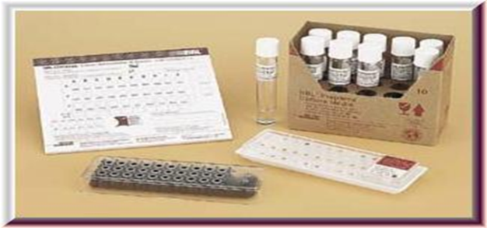
IDENTIFIKACIJA
Potvrda identifikacije
  bojenje: Gram - pleomorfni bacili
  oksidaza +
  katalaza +
  superoksol +
  komercijalni testovi za identifikaciju
Kontrola kvaliteta svih stupnjeva ispitivanja
Ispitivanje antimikrobne osetljivosti ( DD, MIK)
Određivanje kapsularnog tipa aglutinacijom - komercijalni antiserumi
Formiranje nacionalne kolekcije sojeva - dugotrajno čuvanje na -80°C
BD BBL Crystal Neisseria/Haemophilus ID kit

Slide 20
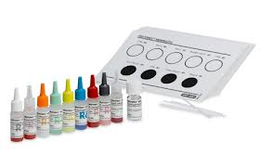
DETEKCIJA BAKTERIJSKIH Ag LATEKS AGLUTINACIJOM ( LA )
Uobičajeni komercijalni kitovi za detekciju solubilnih bakterijskih Ag sadrže:
H. influenzae tip b
S. pneumoniae
N. meningitidis serogrupe A, B, C, Y ili Y/W135.
Solubilni tip specifični, kapsularni polisaharidni Ag, koji se oslobađaju u okolna tkiva i telesne tečnosti u kojima bakterija proliferira
Streptococcus grupe B
Streptococcus grupe B poseduje solubilni, tip specifični polisaharidni Ag ćelijskog zida.
* OGRANIČENA SENZITIVNOST (min .konc. Ag detektovana sa LA je 0.1 - 5 ng H. influenzae tip b antigena/ml , do 50 - 100 ng N. meningitidis antigena/ml )
Notes:
The minimum concentrations of bacterial
antigen detectable by LA and COAG have been reported to
be 0.1 to 5 ng of H. infiuenzae type b antigen per ml to 50 to
100 ng of N. meningitidis antigen per ml (44, 82). The

Slide 21
DETEKCIJA BAKTERIJSKIH Ag LATEKS AGLUTINACIJOM ( LA )
Detekcija antigena je produktivnija kada se koriste tečnosti dobijene direktno sa mesta infekcije, gde bakterija aktivno proliferiše i oslobađa polisaharid, npr., likvor u slučaju meningitisa.
U slučaju da ne dobijemo CST, mogu se testirati serum ili urin
Rastvoren kapsulirani polisaharidi lako prolazi kroz kapilarne endotelijalne ćelije i izlučuje u urin
Serum je često loš uzorak za detekciju slobodnog kapsularnog polisaharida, jer se antigen može vezati za antitela i druge serumske proteine, bude metabolisan i / ili se ukloni limfocitima
Urin može poslužiti kao alternativa CST, jer se može dobiti neinvazivnim procedurama, može se lako koncentrovati da se poboljša mogućnost detekcije antigena ( lažno negativni rezultati, potrebno konc. urin etanol precipitacijom, membran filtracijom ili ultrafiltracijom 20- 50 x ).

Slide 22
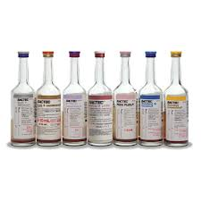
HEMOKULTURA
komercijalni sistemi: obratiti pažnju na ↑ SPS
poštovati pravila uzimanja i potreban volumen:
mala deca 1-3 mL,
odrasli 5-10 mL
Koncentracija meningokoka u krvi nije konstantna u vremenu, zato vise uzoraka !!!
Notes:
SPS –sodium polyanethol sulfonate

Slide 23

LABORATORIJSKA DIJAGNOZA
HEMOFILUS
podloga: čokoladni, krvni agar - „satelitizam“
uslovi inkubacije:
35-37 °C, 5% CO₂, do 72 h
minimum testova u laboratoriji:
Gram, oksidaza, katalaza, superoxol test,
faktori rasta V, X, VX ,
boja kolonija,
miris -„bleach odour“

Slide 24
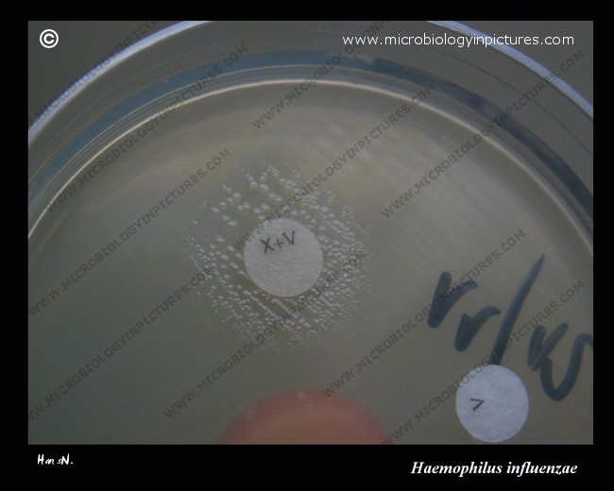

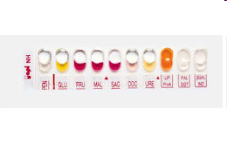
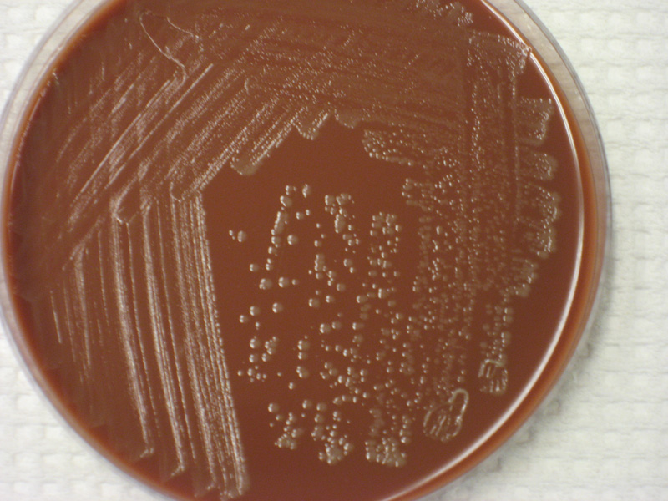
PRIMARNA OBRADA IZOLATA
HEMOFILUSA U RL
potvrdna identifikacija: Crystal NH, API NH
biotip
oksidaza, katalaza, superoksol test
kapsularna tipizacija – aglutinacija komercijalnim test serumima ili molekularnim metodama
disk difuzija i MIC - ovi

Slide 25
FAKTORI RASTA H.influenzae
Utvrđivanje potrebe za faktorima rasta:
- Triptikaza agar (MH- agar): 37°C, mikroaerofilni uslovi, 24 h
H.inluenzae - rast između faktora X i V
H.parainfluenzae - rast uz faktor V
X - hemin
V - NAD

Slide 26
DEFINICIJA I KLASIFIKACIJA SLUČAJA INFEKTIVNE BOLESTI
Case Definition : Haemophilus influenzae and Neisseria meningitidis
2008 EU Case Definition (2008/426/EC) for meningococcal disease, invasive: Meningoccocal disease, invasive (Neisseria meningitidis); Haemophilus influenzae disease, invasive (Haemophilus influenzae)
http://www.ecdc.europa.eu/en/activities/surveillance/EU_IBD/Pages/Case_definition.aspx

Slide 27
Узрочник / Обољење | Критеријум |  |  | Класификација случаја
 | Клинички | Лабораторијски | Епидемиолошки | Могућ | Вероватан | Потврђен
Haemophilus influenzae | Нису релевантни за сврхе надзора | Довољан један критеријум: изолација Haemophilus influenzae из примарно стерилне регије детекција ДНК H. influenzae из примарно с терилне регије * урадити типизацију изолата, ако је могуће | НД | НД | НД | Било која особа која има испуњен лаб. критеријум за потврду случаја
Neisseria meningitidis | грозница менингеални знаци петехијални раш септични шок септични артритис | Најмање један од следећих: изолација Neisseria meningitidis из нормално стерилног места, укључујући лезије на кожи (пурпура) детекција ДНК N. meningitidis из нормално стерилног места, укључујући лезије на кожи (пурпура) детекција Аг N. meningitidis у ЦСТ детекција грам негативних диплокока у бојеном препарату ЦСТ | Еп. подаци о контакту са оболелим (трансмисија са човека на човека) | Било која особа која испуњава кл. критеријуме | Било која особа која испуњава кл. критеријуме и има еп. повезаност са случајем | Било која особа која испуњава лаб. критеријуме

Slide 28
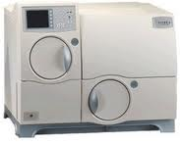
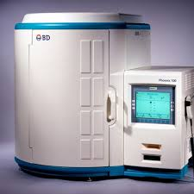
KOMERCIJALNI AUTOMATIZOVANI
SISTEMI ZA IDENTIFIKACIJU
- Neisseria meningitidis ID
- Haemophilus influenzae – ID
- Streptococcus pneumoniae – ID, ABG
Notes:
Postoje kartice koje detektuju beta laktamaze

Slide 29
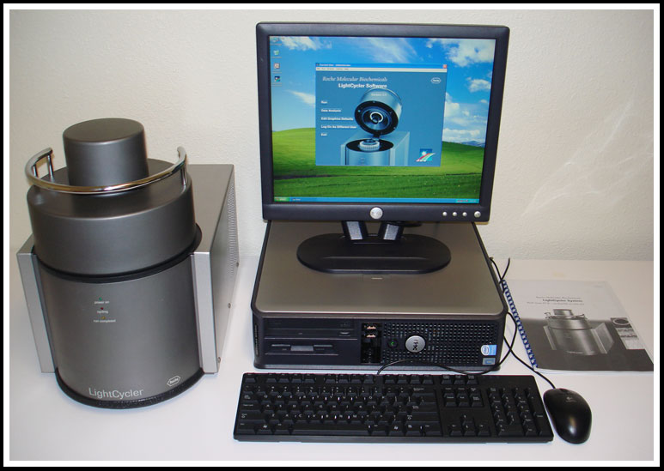
MOLEKULARNE METODE brza identifikacije iz uzorka ( likvor, krv) !
ctrA gen-species specifični (brzo postavljanje dijagnoze meningokoknog meningitisa)
hpdD - H.influenzae (kaps. i NT)
Notes:
Dodaj metodu ekstrakcije DNK
Dodaj sliku Real Time PCR

Slide 30
ISPITIVANJE OSETLJIVOSTI H. influenzae NA ANTIBIOTIKE
CLSI - Clinical and Laboratory Standard Institute
HTM podloga ( Haemophilus test medium), 35±2°C, 5% CO₂, 16-18 h
Postoje varijacije u rezultatima (CLSI vs EUCAST)
poklapanja: ampicilin, amoksicilin-klav. cefixim, cetriaxon,
Za tačan rezultat – najbitnija pravilna kontrola kvaliteta testa izvođenja i sveže podloge.
* komercijalni HTM – kratak „shelf-life“!
EUCAST – The European Committee on Antimicrobial Susceptibility Testing
Srbija - 2015. prelazak na EUCAST
Slovenija, Hrvatska...
Muller Hinton agar sa 2% liziranih konjske krvi i 15 μg NAD/mL, 35±1°C, 5% CO₂, 18±2h
nereproducilbilni: cefprozil, cefahlor, TMP/SXT,
razmisliti o uniformnom snabdevanju svih mikrobioloških laboratorija sa gotovom podlogom ?

Slide 31
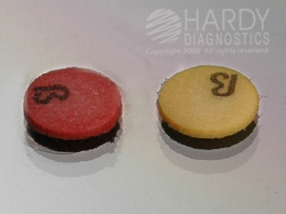
Hromatogeni cefalosporinski test
(disk sa cefinazom)
Nitrocefinski test
+ → EUCAST uputstvo
- → EUCAST uputstvo
BLNAR pokazuju ne samo smanjenu osetljivost na AMP , već i na druge β - laktame ( cefalosporine)
*Livermore et al.: rezistencija na cefahlor – bolji indikator za BLNAR sojeve !
*James et al.: cefuroxim ( MIC > 4 μg/ ml ) za screen za BLNAR sojeve !
CLSI: BLNAR R i na: AMC, SAM, cefahlor, cefuroxim, iako su in vitro S

Slide 32
EUCAST , 2016.
Haemophilus influenzae rezistencije na beta – laktamske antibiotike
SKRINIING TEST za ispitivanje rezistencije na beta – laktamske antibiotike H. influenzae
Dodatna tabela
Benzylpenicillin disk 1 U Prečnik zone | Beta-laktamaze |  |  |  |  | Dodatna testiranja i /ili interpretacija
≥ 12 mm | Ne testirati |  |  |  |  | Izvestiti S za navedene beta laktamske antibiotike za koje su navedeni klinički breakpointi ( uključujući i one sa „ Note“), i oralni cefuroksim kao I , ako se izveštava.
< 12 mm | Beta-laktamaza negativan |  |  |  |  | Prisutan je drugi mehanizam rezistencije , a ne produkcija beta laktamaza . Kako su efekti ovih mehanizama različiti na pojedinačne beta-laktamske agense, testirati osetljivost na određeni beta-laktamski antibiotik koji će imati kliničku primenu.
 | Beta-laktamaza pozitivan |  |  |  |  | Za ampicillin, amoxicillin i piperacillin, izvestiti R.
 |  |  |  |  |  | Za ostale beta-laktamske antibiotike, testirati osetljivost na određeni beta-laktamski antibiotik koji će imati kliničku primenu, budući da se ovim skrin testom ne mogu isključiti drugi mehanizmi rezistencije .

Slide 33
ANTIBIOTICI ZA EMPIRIJSKU UPOTREBU U TERAPIJI LOKALNIH INFEKCIJA IZAZVANIH H. influenzae
Ako postoji unimodalna distribucija MIK–ova, sa modalnom MIC 4 x (dva dvostruka razblaženja) ili više ispod prelomne tačke, kao što je kod sledećih antibiotika
Ovi agensi su stoga veoma aktivni u odnosu na H. influenzae i najpogodniji su za empirijsku upotrebu.
↓↓ kod AMOKSICILIN /KLAVULONATA - više i niže doze
↓↓ kod CEFUROKSIMA - oralno, parenteralno
Cefuroksim (parenteralno)
Ceftriakson *
Cefotaksim *
Meropenem
Amoksicilin/ klavulonat
Cefiksim
Cefpodoksim
Hinoloni
* za invazivne Hib infekcije

Slide 34
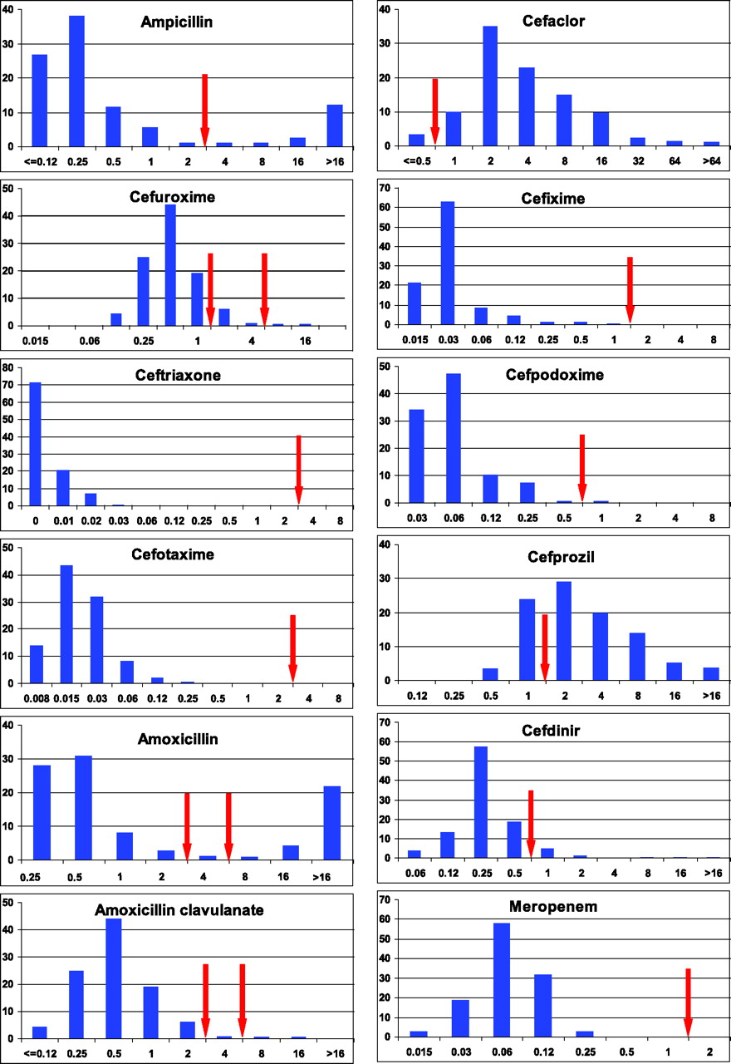
MIC distributions of selected β-lactam antimicrobial agents for H. influenzae
Tristram S et al. Clin. Microbiol. Rev. 2007;20:368-389
Notes:
MIC distributions of selected β-lactam antimicrobial agents for H. influenzae. Arrows indicate PK/PD breakpoints. The two arrows shown for amoxicillin and amoxicillin-clavulanate indicate breakpoints applicable to lower (left) and higher (right) dosing regimens. The two arrows shown for cefuroxime indicate breakpoints applicable to oral (left) and parenteral (right) dosing regimens. The figure was created by M. Jacobs.

Slide 35
MIKROBIOLOŠKE TERAPIJSKE PREPORUKE
Trenutne empirijske terapijske preporuke za meningitis, vankomicin + jedan cefalosporin širokog spektra (cefotaksima ili ceftriakson ) ili samo cefalosporin širokog spektra, ako je verovatna ili definitivna identifikacija patogena H. Influenzae i dalje važe, osim u oblastima gde je prevalencija BLNAR i BLPACR sojeva na visokom nivou i gde se ne koristi Hib
Predložena terapija za područja sa visokom prevalencom BLNAR i BLPACR sojeva je cefotaksim ili ceftriakson, plus meropenem.

Slide 36
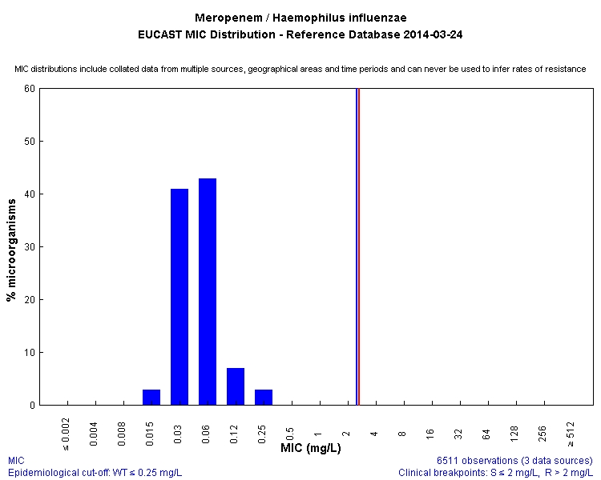
Meropenem je jedini karbapenem koji se koristi u Th meningitisa.
MENINGITIS S <=0.25 mg/L, R>1 mg/L. ( EUCAST, 2016.)
Ako se MEROPENEM koristi u Th , odrediti MIK vrednosti !
Notes:
Meropenem is the only carbapenem used for meningitis. Meropenem breakpoints in meningitis are S <=0.25 mg/L, R>1 mg/L.
For use in meningitis determine the meropenem MIC value.

Slide 37
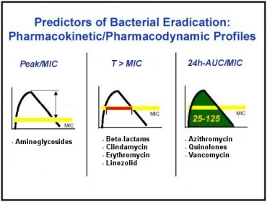
PK / PD parametri

Slide 38
EUCAST – komentari u fusnotama korisni za interpretaciju
Komentar za H.influenzae
Always test for beta-lactamase and report positive strains resistant to penicillins without beta-lactamase inhibitors.
Breakpoints relate only to beta-lactamase negative strains. Strains may be resistant to penicillins , aminopenicillins and/or cephalosporins due to changes in PBPs (BLNAR, beta-lactamase negative ampicillin resistant) and a few strains have both resistance mechanisms (BLPACR, beta-lactamase positive, amoxicillin/clavulanate resistant).
Isolates susceptible to ampicillin and amoxicillin are also susceptible to piperacillin and piperacillin-tazobactam and isolates susceptible to amoxicillin-clavulanate are also susceptible to piperacillin-tazobactam.

Slide 39
REZISTENCIJA H. influenzae NA β – LAKTAMSKE ANTIBIOTIKE
Nasuprot drugim Gram – bacilima (Enterobaceriaceae), Om H. Influenzae pokazuje veoma malu rezistenciju na ulazak β –laktama u ćeliju: zato su MIC-ovi i S i R sojeva relativno niži.
Rezistencija na AMPICILIN i dr. β – laktamske AB:
  produkcija β - laktamaze ( TEM 1, ROB-1), plazmid posredovana,klase A, serin βlac
  Prisustvo izmenjenih PBP 3, 4, 5 sa smanjenim afinitetom za β - laktame - BLNAR β – laktamaza negativni ampicilin R
  U veoma malom % , neki sojevi poseduju oba tipa rezistencije - BLPACR
  β – laktamaza pozitivni amoksicilin / klavulonat R
  Opisana u literaturi i efluks aktivnost – primarno izmenjeni PBPs
Notes:
β laktamaza rezistencija opisana 1970. godina, pokazuje enormnu raznolikost u zavisnosti od geografske aree 16,6%, NPR 3% u Nemačkoj do 65 % Južna Koreja
BLNAR IMA , ali manje 0,07% proveri

Slide 40
REZISTENCIJA H. influenzae NA MAKROLIDNE ANTIBIOTIKE
mehanizmi
- efluks pumpa ( urođena, stečena)
- metilacija ribozoma
- alteracija ribozomalnih proteina i 23s rRNK
H. Influenzae je suštinski „intrinsic“ R na makrolid–linkozamin-steptogramin
agense i ketolide ( efluks pumpa, slična acrAB kod E.coli ).
Neki sojevi H. Influenzae izgubili su ovu efluks pumpu i imaju ↓MIC od „ divljih tipova“ (wild-type)
Obično administrirani AB: klaritromicin i azitromicin ( CAP, Otitis media?)
Makrolidi se akumuliraju u ćelijama domaćina (makrofagi)- delovanje na ekstraceluralne patogene kao što je H.influenzae?
Notes:
Intrinsic: bitno, unutrasnje, sustinski

Slide 41
REZISTENCIJA H. influenzae NA HLORAMFENIKOL I INHIBITORE FOLNE KISELINE
HLORAMFENIKOL
- rezistencija: produkcija hloramfenikol-acetiltransferaza, CAT
- na konjugativnom plazmidu, cat gen (~ CAT II kod enterobakterija)
- na istom plazmidu mogu se nalaziti i geni R na tetracikin i ampicilin
- penetraciona barijera
INHIBITORI FOLNE KIS.
- interferiraju sa ćeliskim metabolizmom i replikacijom; blokiraju produkciju tetrahidrofolata
- enzim tetrahidrofolat reduktaza, DHFR, sprečava sintezu timina i DNK replikaciju
- trimetoprim substratni analog DHFR
- sulfametoksazol, substratni analog PAB kiseline
- rezistencija na TMP /SXT je uobičajena

Slide 42
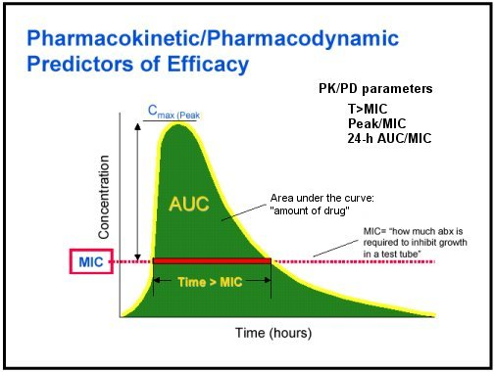
KLINIČKI ZNAČAJ REZISTENCIJE H. influenzae NA ANTIBIOTIKE
Potreban kontinuirani nacionalni monitoring rezistencije H. influenzae
Na osnovu lokalne prevalence BLNAR i BLPACR sojeva, kao i drugih mehanizama rezistencije → kreiranje nacionalnih protokola za Th hemofilusnih infekcija
↑ sojeva NT H. Influenzae (neinvazivnih i invazivnih)
Razumevanje odnosa između in vitro osetljivosti Mo i in vivo odgovora na infekciju , bazirano na PK/ PD parametrima

Slide 43
REZISTENCIJA H. influenzae NA β – LAKTAMSKE ANTIBIOTIKE
  Srbija: mali broj invazivnih izolata....
  Vakcinacija Hib ( 2006.)
  Enormna raznolikost od zemlje do zemlje !
  AMP S, AMC S - 69,2 %
  AMP R, AMC S - 15,4%
  AMP R, AMC R - 15,4% izolata
  Potrebno slanje izolata H. influenzae iz svih primarno sterilnih tečnosti ( CST, krv, pleuralni punktat, aspirat zgloba, otitis media...) !!!
Notes:
β laktamaza rezistencija opisana 1970. godina, pokazuje enormnu raznolikost u zavisnosti od geografske aree 16,6%, NPR 3% u Nemačkoj do 65 % Južna Koreja
BLNAR IMA , ali manje 0,07% proveri

Slide 44
H. influenzae 2012. ECDC
2545 potvrđena slučaja invazivne bolesti
24 zemlje
0.49 / 100.000 incidenca
Švedska 2.26 / 100.000
Grčka 0.01 /100.000
Tipična sezonska distribucija – zimski meseci
Češće muški pol

Slide 45
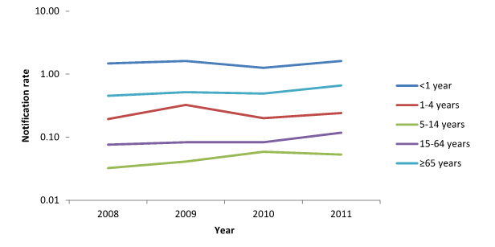

Slide 46
H. influenzae 2012. ECDC
48.3 % - osobe starije od 65. godina
Češće muški pol
Klinička slika : septikemija 64 %
CFR ( case fatality ratio), ukupni mortalitet 11%
Deca < 1. godine , mortalitet 19.5 %
Najviši mortalitet nekapsulirani (NT) H.i 13.8%

Slide 47
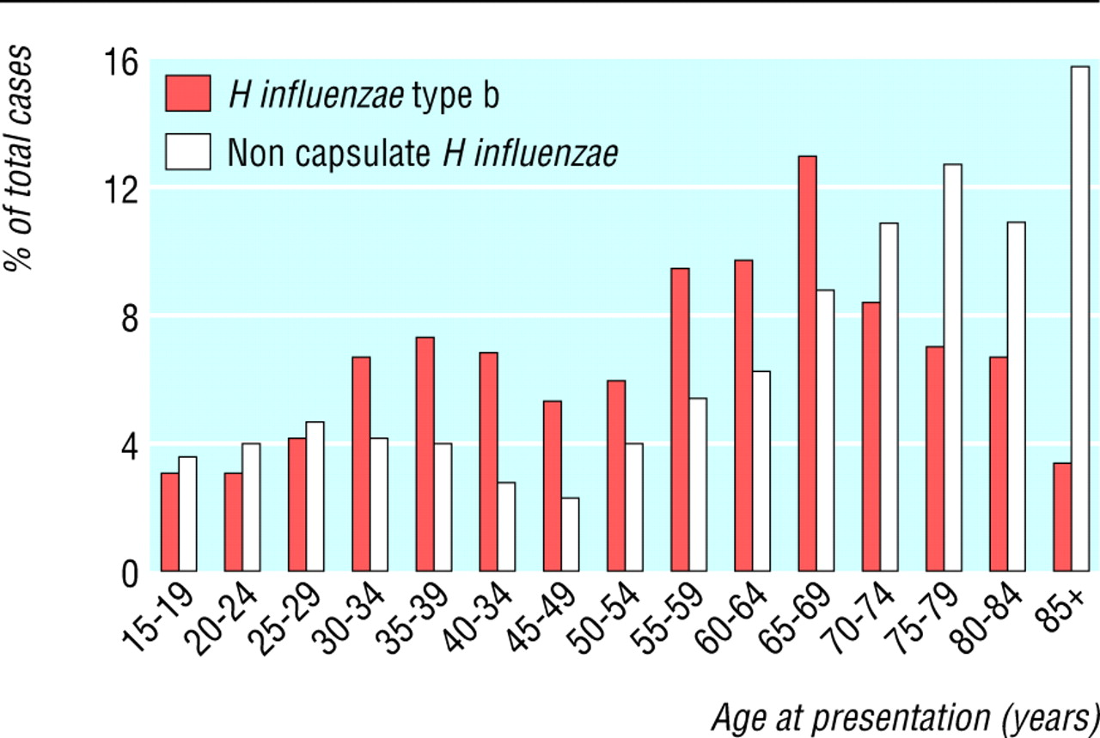
H. Influenzae dobna distribucija

Slide 48
H. influenzae 2012. ECDC
77% slučajeva - nekapsulirani NT H. Influenzae
23 % kapsulirani
b - 7%
non b - 16% ( a, c, d, e, f i non-b)

Slide 49
H. influenzae SRBIJA
b – 31% ( 4 ) krv
non b – 61,5 % ( 8 ) krv, CST, AOM ( NT veliki deo ?)
NT ( nekapsulirani, potvrdjen ) – 7,7% ( 1 ), krv ( prevremeno rođena beba, VII m,vaginalni porođaj)
* mali broj izolata ( RS, vakcinacija zakonski uvedena 2006. godine)

Slide 50
H.influenzae - Srbija
H.inf. | 2010. | 2011. | 2012. | 2013. | 2014. | 2015. | 2016.
broj izolata | 2 | 0 | 1 | 1 | 2 | 6 | 1
kapsularni tip | 1 b 1 NT | 0 | b | b | non-b | 1 b 5 non-b | non- b
biotip | NT – III | / | / | / | 2- IV | 4 - VI 1 – I 1 - III | III

Slide 51
VAKCINA PROTIV H. Influenzae tipa b, Hib
H. influenzae tip b je bio glavni uzrok morbiditeta i mortaliteta pre uvođenja konjugovanih vakcina. Međutim, od uvođenja Hib u rutinski program vakcinacije, invazivna H. influenzae tip b bolest se u Evropi znatno smanjila i nastavlja da se smanjuje, naročito u slučajevima dece mlađe od pet godina.
Stopa invazivne bolesti uzrokovana H. influenzae serotip b među decom
< 5 godina se koristi kao glavni indikator težine bolesti.
Evropa < 0.1 na 100 000 za H. influenzae serotip b
Među infekcijama non -b serotipovima H. Infuenzae postoji pad u slučajevima < 1 godine starosti (0.11 na 100 000). i povećanje slučajeva
> 65 godina (0.15 na 100 000)
Među non -b serotipovima, serotip f je izolovan u 69,6%

Slide 52
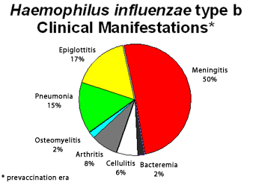
Hib – kliničke manifestacije pre uvođenje vakcinacije

Slide 53
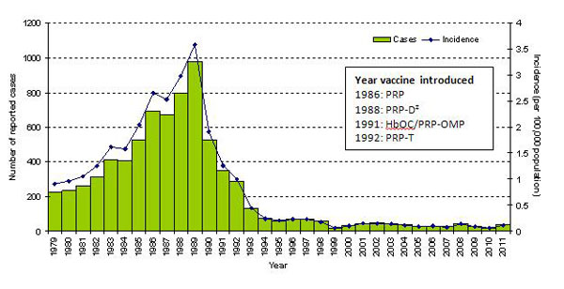
PREVAKCINALNI vs POSTVAKCINALNI PERIOD

Slide 54
HIB vakcina- ActHIB®, SRBIJA
HIB vakcina je konjugovana vakcina protiv infekcija izazvanih Haemophilus influenzae tipa b, koja sadrži deo bakterije (polisahirdni antigen), koji je konjugovan na tetanusnom proteinu.
Vakcina se primenjuje od navršenih 2 meseca života u cilju sprečavanja invazivne bolesti koju ova bakterija izaziva kod dece. Vakcina se generalno dobro podnosi. Može se primenjivati istovremeno, ali i pre i posle primene različitih inaktivisanih ili živih vakcina. Kod osoba koje primaju imunosupresivnu terapiju ili imaju oslabljen imunitet može se očekivati smanjen imuni odgovor.
U Srbiji se ova vakcina primenjuje od 2006. godine, u Programu obavezne imunizacije za decu u prvoj godini života, ona se nalazi i u sastavu nekih kombinovanih vakcina (DTaP-IPV-HIB, DTaP-HIB-IPV-HB i sl.)
ActHIB®, Haemophilus b Conjugate Vaccine (Tetanus Toxoid Conjugate),

Slide 55
HIB vakcina- ActHIB®, SRBIJA
HIB vakcina je konjugovana vakcina protiv infekcija izazvanih Haemophilus influenzae tipa b, koja sadrži deo bakterije (polisahirdni antigen), koji je konjugovan na tetanusnom proteinu.
Vakcina se primenjuje od navršenih 2 meseca života u cilju sprečavanja invazivne bolesti koju ova bakterija izaziva kod dece. Vakcina se generalno dobro podnosi. Može se primenjivati istovremeno, ali i pre i posle primene različitih inaktivisanih ili živih vakcina. Kod osoba koje primaju imunosupresivnu terapiju ili imaju oslabljen imunitet može se očekivati smanjen imuni odgovor.
U Srbiji se ova vakcina primenjuje od 2006. godine, u Programu obavezne imunizacije za decu u prvoj godini života, ona se nalazi i u sastavu nekih kombinovanih vakcina (DTaP-IPV-HIB, DTaP-HIB-IPV-HB i sl.)
ActHIB®, Haemophilus b Conjugate Vaccine (Tetanus Toxoid Conjugate),

Slide 56
HIB vakcina- ActHIB®, SRBIJA
Vakcinacija protiv oboljenja izazvanih Haemophilus Influenzae tipa B sprovodi se i prema kliničkim indikacijama, kod dece starije od dve godine bez obzira na prethodni vakcinalni status sa jednom ili dve doze u razmaku ne kraćem od mesec dana, u sledećim slučajevima:
transplatacije organa i tkiva
splenektomije i srpaste anemije
hemioterapije i terapije zračenjem kod malignih tumora
simptomatske i asimptomatske HIV infekcije
kod drugih klinički utvrđenih imunodeficijencija.

Slide 57
HIB vakcina: ActHIB®, SRBIJA
Vakcinacija protiv Haemophilus influenzae tipa B sprovodi se konjugovanom vakcinom protiv oboljenja izazvanih Haemophilus tipa B. (u daljem tekstu: HIB vakcina)
Vakcinacija HIB vakcinom dece uzrasta od navršena dva meseca do navršenih šest meseci života sprovodi se davanjem tri doze HIB vakcine istovremeno sa dozama DTP vakcine, u suprotni ekstremitet.
Ukoliko vakcinacija nije započeta do navršenih šest meseci života, sprovodi se davanjem dve doze u razmaku koji ne sme biti kraći od mesec dana.
Ukoliko vakcinacija nije započeta do navršenih 12 meseci života , sprovodi se davanjem jedne doze do navršenih 24 meseca života.

Slide 58
HVALA NA PAŽNJI !
ZAVOD ZA JAVNO ZDRAVLJE SOMBOR
CENTAR ZA MIKROBIOLOGIJU
REFERENTNA LABORATORIJA ZA MENINGOKOK I HEMOFILUS
025 444 853
mikrobiologija@zzjzsombor.org
SVA DOKUMENTA SE MOGU PREUZETI SA SAJTA
http://www.zzjzsombor.org/referentna-laboratorija-za-hemofilus-i-meningokok/
http://www.zzjzsombor.org/reflab/Uputstva_NRL_MH_2015.pdf

